Slide 1
Présentation du projet
Réseau Télémétrique de Mesures en temps réel
(R.T.M.T.R n°2 - Mesures de pollutions)
Etudiant_1

Slide 2
Sommaire du RTMTR_2
Présentation du projet.
Situation du projet dans son contexte.
Synoptique.
Description des acteurs.
Diagramme des cas d’utilisation.
Description des cas d’utilisation.
Diagramme de séquence.
Diagramme de classe d’analyse.
Diagramme de déploiement.
Mise en œuvre de la conception.
a)Contrainte Matérielles.
b)Contraintes Logicielles.
Prototype d’IHM.
Diagramme de classes de conception Capteur.
Extrait du code de la classe Capteur.
Extrait .h.
Extrait .cpp.
Conception.
Diagramme de classe de conception du GPS.
Extrait du code de la classe Gps (.h).
Extrait du code de la classe Gps (.cpp).
Extrait de code de l’IHM test.
Diagramme de classe de conception d’InfluxDB_Oss.
Extrait de code de la classe InfluxDB_Oss(.h).
Extrait de code de la classe InfluxDB_Oss(.cpp).
Extrait de code de l’IHM test.
Structuration des bases données locales et distantes.
Diagramme de classe de conception TransceiverEthernetLora.
Extrait de code de la classe TransceiverEthernetLora(.h).
Extrait de code de la classe TransceiverEthernetLora(.cpp).
Extrait de code de l’IHM test.
Extrait de code widget(.h).
Extrait de code widget(.cpp).
Validation de la classe InfluxDB_Oss.
Indice Qualité de l’air.
Conception.
Description de l’application.
Configuration de Grafana.
Résultat du Chronogramme.
Envoie des résultats via le Transceiver.
Conclusion Finale.

Slide 3
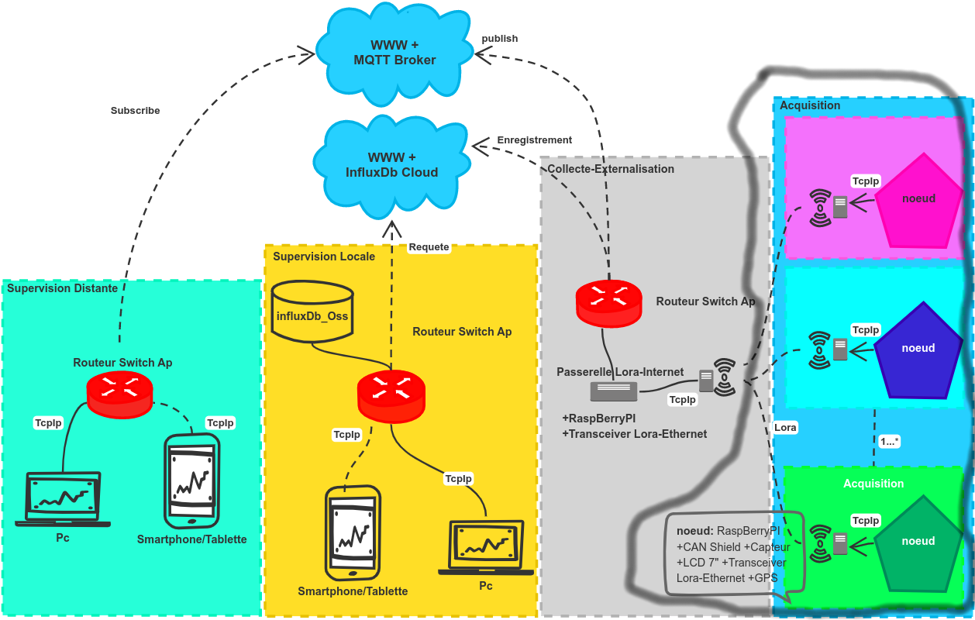
Synoptique

Slide 4
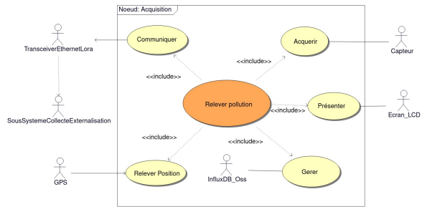
Diagramme des cas d’utilisation

Slide 5
Description des acteurs
Capteur : fournir la valeur réprésentative de la pollution à mesurer.
GPS : relever la position du lieu de prélèvement des données.
TransceiverEthernetLora : expédier des données et permettre la transmission au destinataire.
InfluxDB_Oss : Enregistrement des données localement et intègre des outils de présentation de graphes depuis un dashboard.
Ecran_LCD : tester le bon fonctionnement de la station et visualiser les données.

Slide 6
Description des cas d’utilisation
Acquérir : Acquisition numérique de la tension aux bornes capteur.
Relever Pollution : Mesure de la pollution fournie par le capteur.
Communiquer : Expédie les données.
Gérer : Stokage des données localement.
Présenter : Présenter localement les données relevées.
Relever de position : Relever les données.

Slide 7
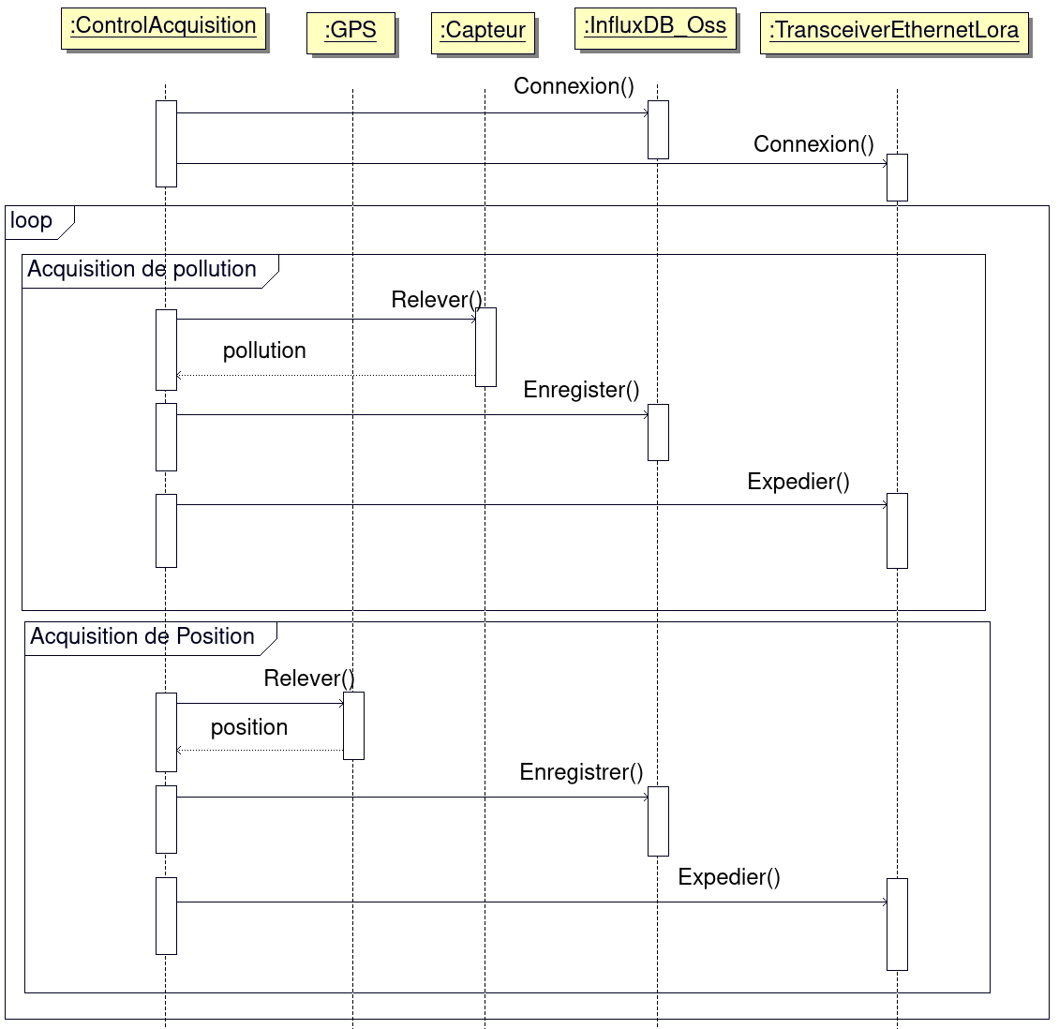
Diagramme de séquence

Slide 8
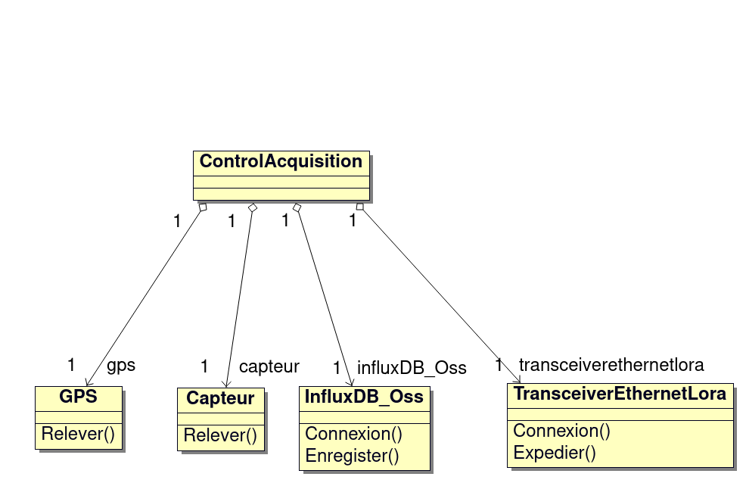
Diagramme de classe d’analyse

Slide 9
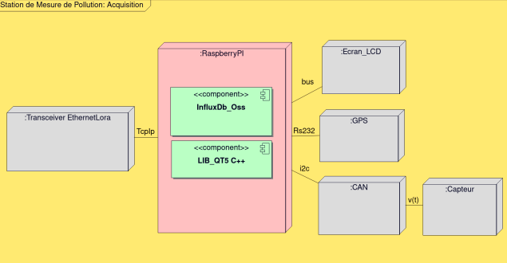
Diagramme de déploiement

Slide 10
Mise en oeuvre de la conception
Pas d’amendements supplémentaires pour le diagramme de classe de conception.

Slide 11
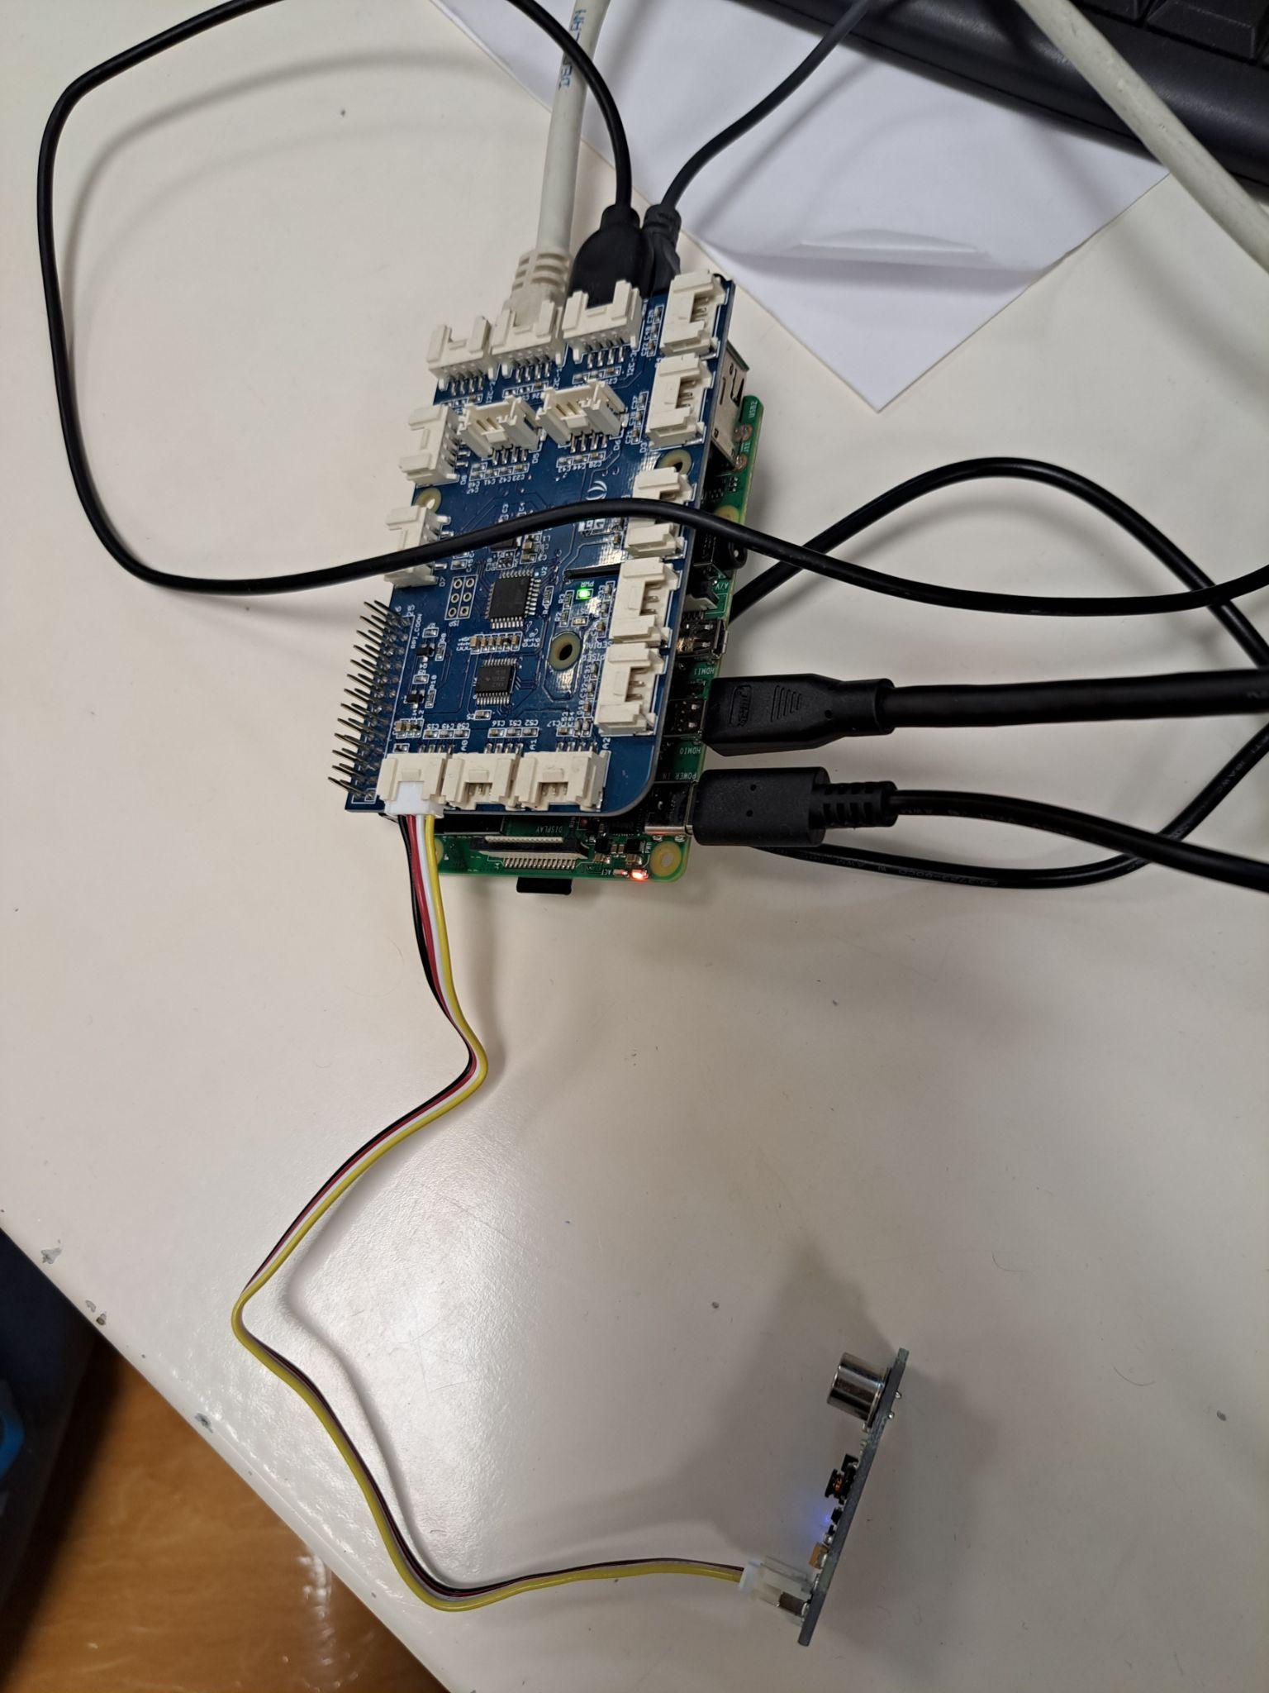
Les contraintes matérielles
Image du Raspberry Pi :
Matériels
Capteur.
GPS.
Transceiver Ethernet Lora.
InfluxDB_Oss.
Ecran_LCD.
Câble Souris.
Câble Clavier.
Câble Ethernet.
Grove Pi Hat.
Câble HDMI.
Câble d’alimentation.
Raspberry Pi.
Carte Micro-SD.
Capteur qualité de l’air.

Slide 12
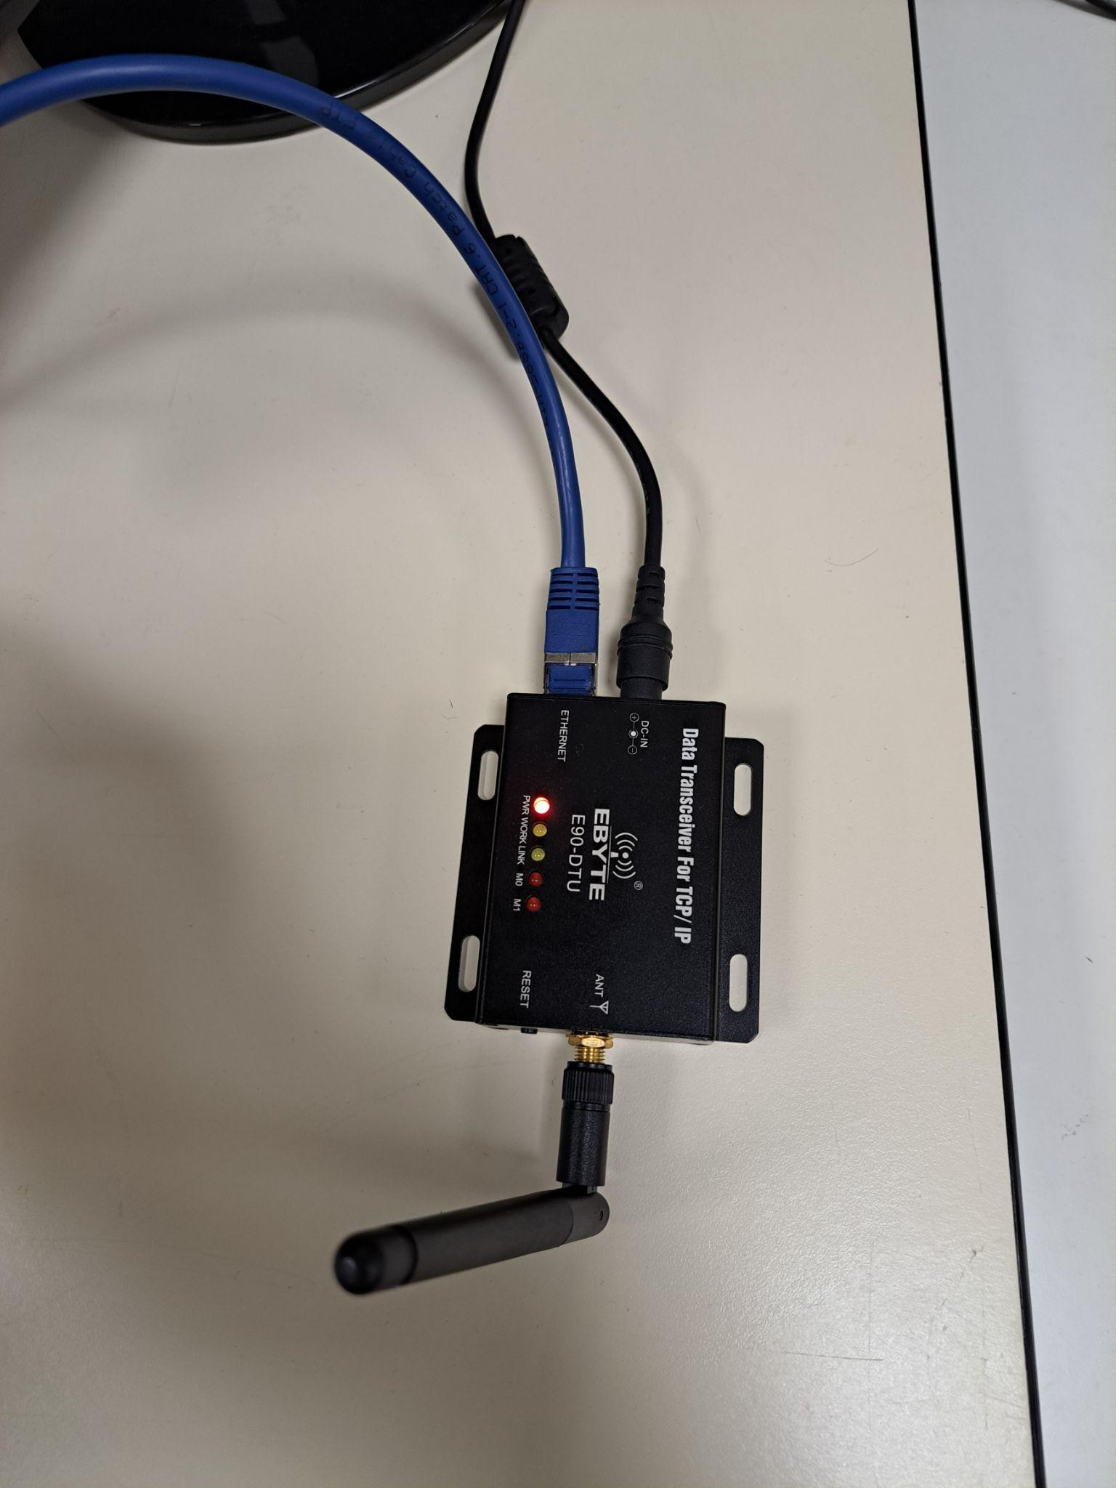
Image du TransceiverEthernetLora :
Câble d’alimentation.
Câble Ethernet.
Voyant d’alimentation.
Voyant de connexion.
Antennes WIFI.

Slide 13
Contraintes logicielles
Logiciels
Capteur grove sulfure d’hydrogène (H2S).
Capteur grove air qualité.
Capteur grove particules fines.
Lien de la classe InfluxDB.cpp :
https://github.com/orca-zhang/influxdb-cpp
Lien du serveur InfluxDB_Oss :
https://docs.influxdata.com/influxdb/v1.8/administration/authentication_and_authorization/#
C++ Qt5

Slide 14
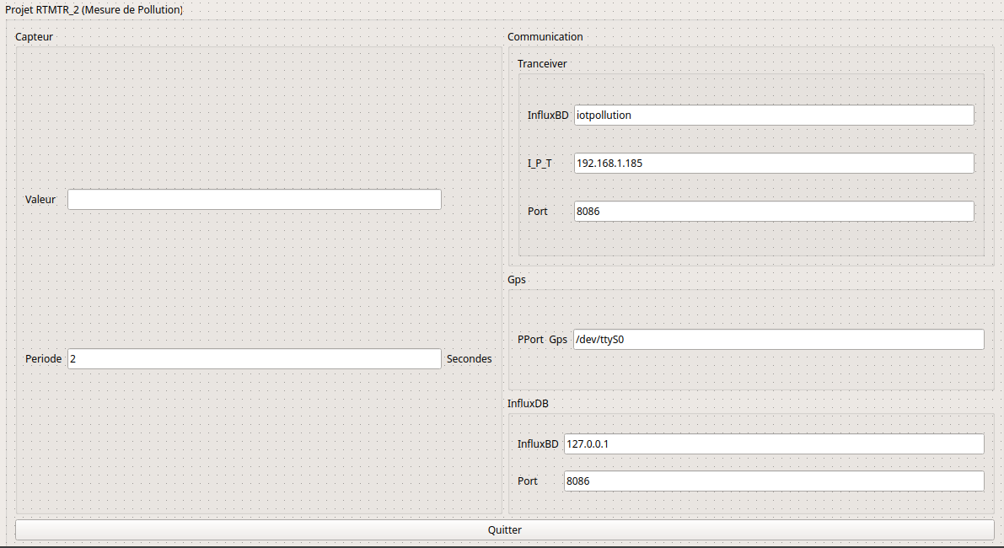
Prototype d’IHM :

Slide 15
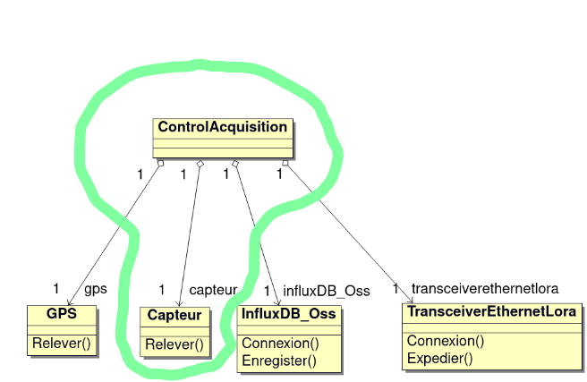
Diagramme de classe de conception

Slide 16
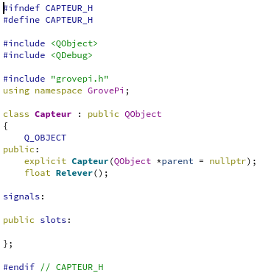
Extrait du code de la classe Capteur :
extrait .h

Slide 17
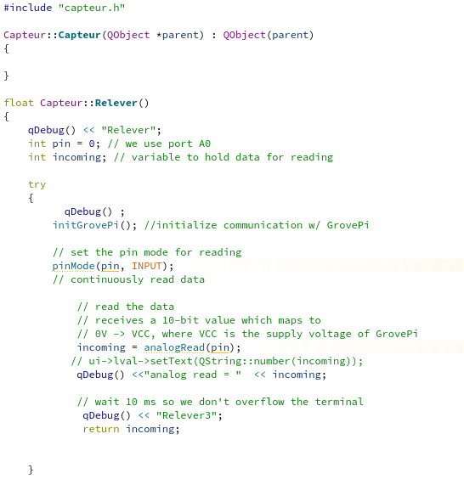
Extrait du code de la classe Capteur :
extrait .cpp

Slide 18
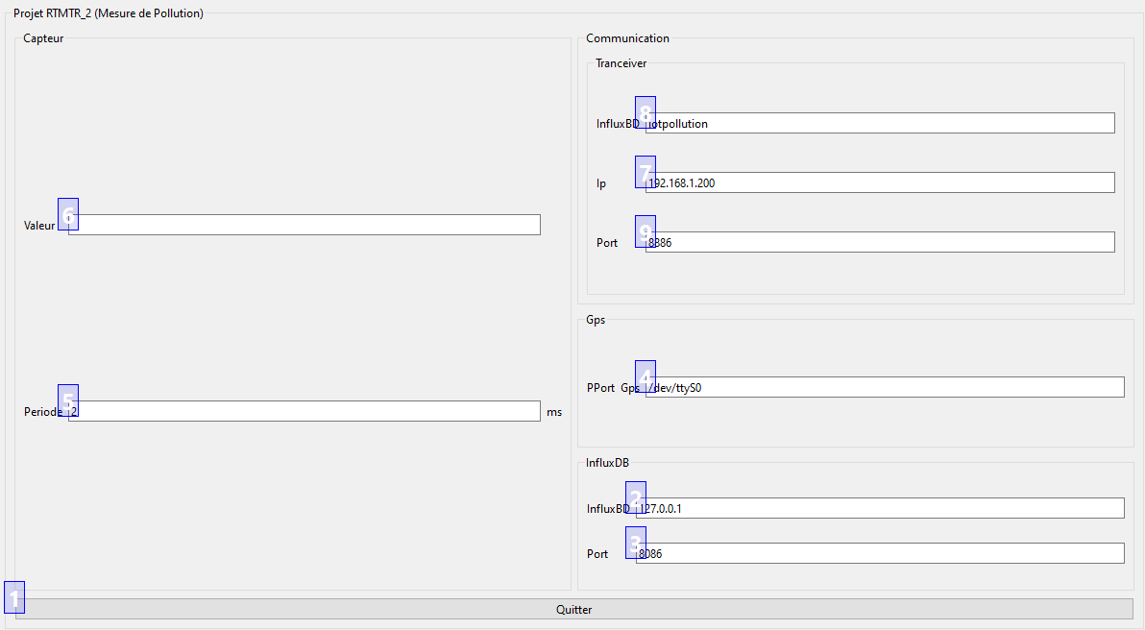
Conception
Prototype de l’IHM test pour valider la classe InfluxDB_OSS
Fermer l’application.
Adresse du répertoire du Grove-GPS.
Adresse locale du serveur.
Numéro de port du serveur.
Durée de la transmission des données du capteur en secondes.
Valeur du capteur.
Bucket du ClientTcp.
Adresse ip du ClientTcp.
Port du ClientTcp.

Slide 19
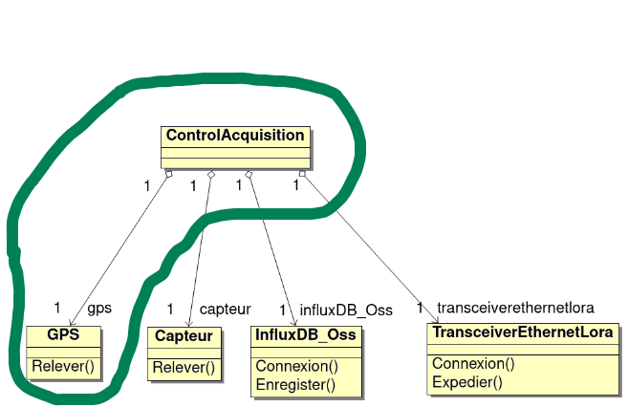
Diagramme de classe de conception du GPS
Grove-GPS relève les données de position
( longitude, latitude) transmissent par le ControlAcquisition
via la relation d’association.

Slide 20
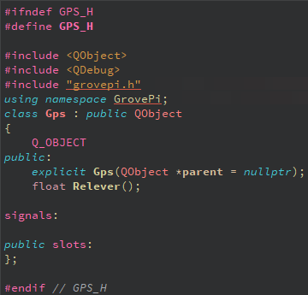
Extrait du code de la classe Gps (.h)
L’association de la classe ControlAcquisition.

Slide 21
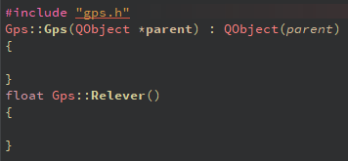
Extrait du code de la classe Gps (.cpp)

Slide 22

Extrait de code de l’IHM test

Slide 23
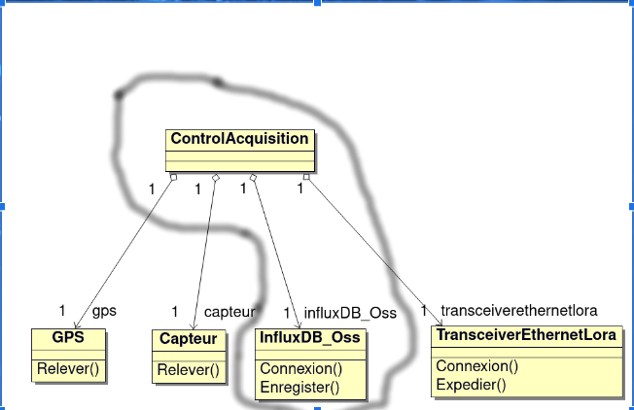
Diagramme de classe de conception d’InfluxDB_Oss
InfluxDB_Oss enregistre les données localement transmissent par le ControlAcquisition
via la relation d'association.

Slide 24

Extrait de code de la classe InfluxDB_Oss(.h)
L’association de la classe ControlAcquisition.

Slide 25
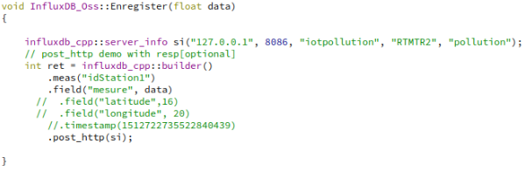
Extrait de code de la classe InfluxDB_Oss(.cpp)

Slide 26
Extrait de code de l’IHM test
L’InfluxDB_Oss fournit des variations de données positives et négatives.
Créer des données avec la variable data.
Fournir une base de données locale avec InfluxDB_Oss :
influxdb_oss = new InfluxDB_Oss;
Enregistrer localement les données via InfluxDB_Oss :
influxdb_oss->Enregistrer(data);
Les valeurs de l’idStation1 depuis le Terminal :

Slide 27

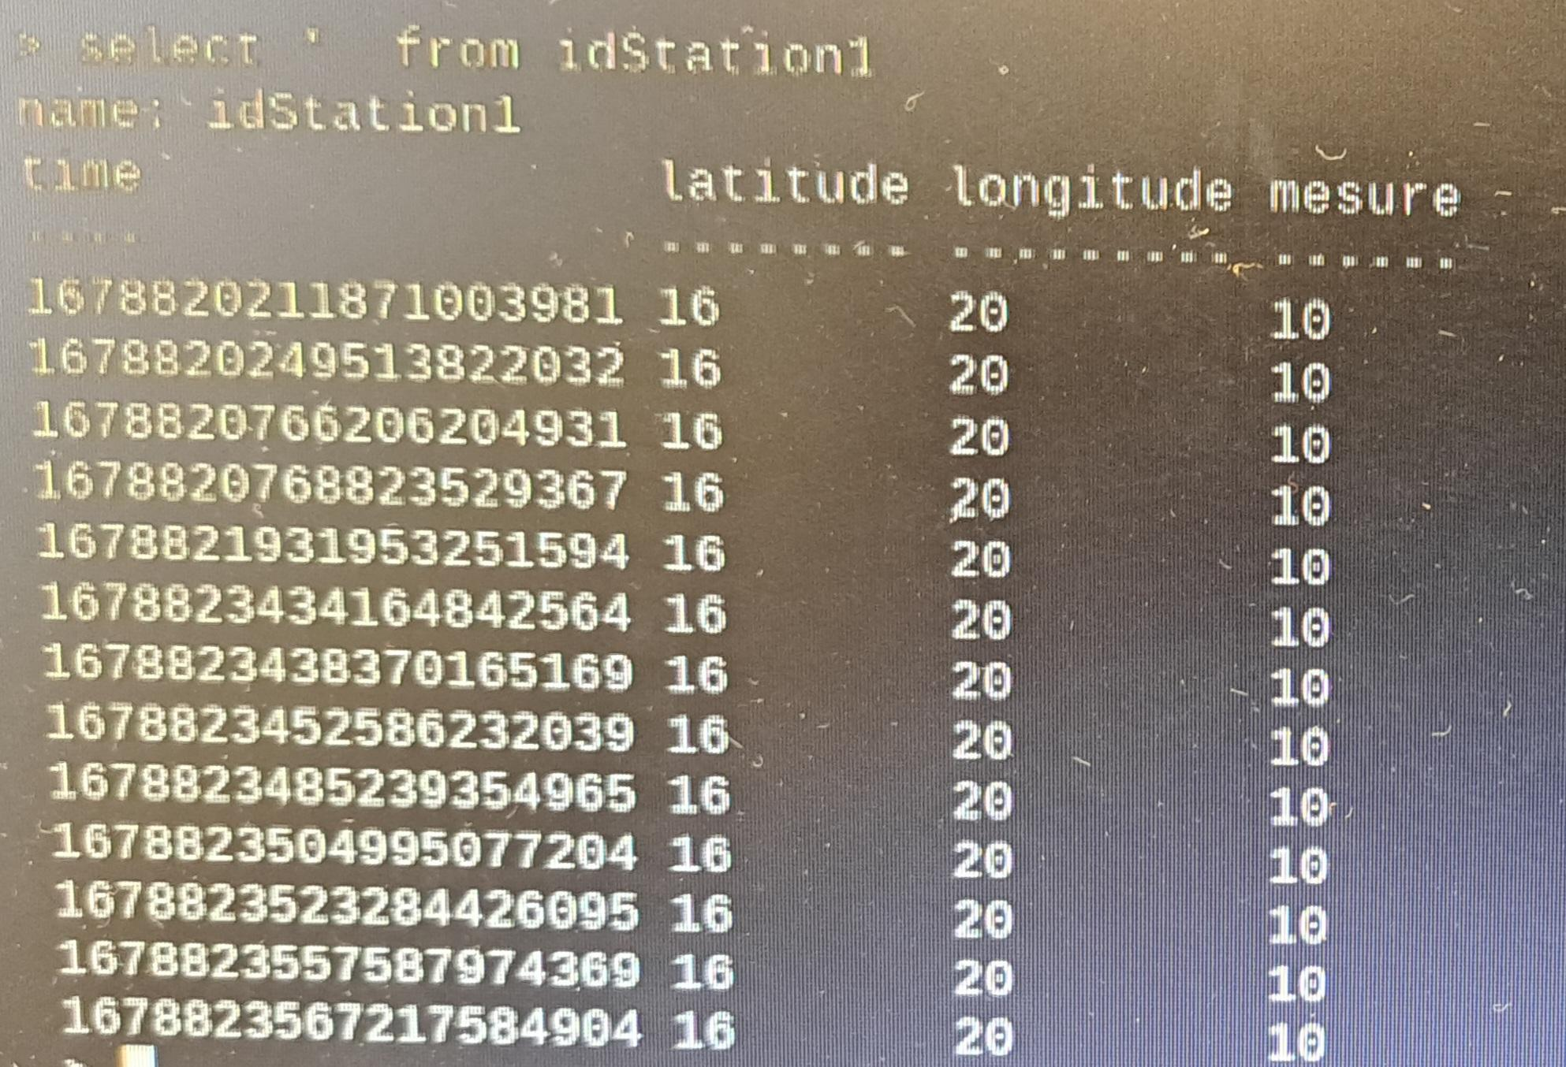
Extrait de code de l’IHM test
Retourne une liste de measurements(chaîne de caractère) pour une base de données spécifier :
Les valeurs de l’idStation1 depuis le Terminal :
Conclusion, la classe InfluxDB_Oss a été validée.

Slide 28
Structuration des bases données locales et distantes
Deux classes InfluxDB sont nécessaires car le Raspberry embarque un serveur InfluxDB_Oss.
L’équipe a décidé de structurer les bases de données de la façon suivante :
Structure de la base de donnée embarquée
BD -> measurement -> field
InfluxDB_Oss définit trois zones
1. BD : choix du nom de la base de données.
2. measurement : choix du nom du measurement.
3. field : choix des noms des mesures effectives.
Conception de la base de données embarquée
BD -> measurement -> field
iotpollution -> idStation1 -> mesure
latitude
longitude
InfluxDB_Oss affectation des trois parties
iotpollution : nom de la base de données
idStation1 : nom du measurement.
a) nom du field : mesure.
b) nom du field : latitude.
c) nom du field : longitude.

Slide 29
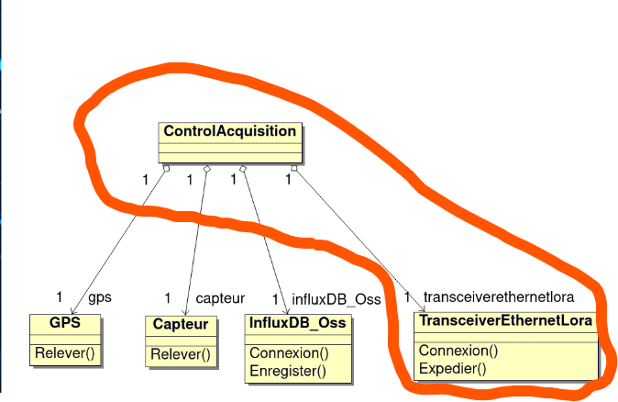
Diagramme de classe de conception du TransceiverEthernetLora
TransceiverEthernetLora expédie les données localement transmissent par le ControlAcquisition
via la relation d'association.

Slide 30

Extrait de code de la classe TransceiverEthernetLora (.h)
L’association de la classe ControlAcquisition.

Slide 31
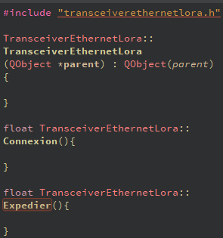
Extrait de code de la classe TransceiverEthernetLora (.cpp)

Slide 32

Extrait de code de l’IHM test
Le TransceiverEthernetLora(ClientTcp) fournit des variations de données positives et négatives.
Fournir une interface de programmation pour les Timer(Temporisateur) :
timer = new QTimer(this);
Entrer un interval de temps d’activation :
timer->setInterval(2000);
La periode se fait par un appel de la méthode :
ui->lperiod->setText(“2”);
Pour obtenir l’IHM le résultat :
Commencement du timer :
timer->start();

Slide 33

Fournir un client à l’aide la classe ClientTcp et TransceiverEthernetLora :
transceiverethernetlora = new TransceiverEthernetLora;
client = new ClientTcp;
Connecter le client au ServerTcp pour que le serveur afficher les données du client :
client->Connexion(“192.168.1.208”, 8886);
Le client devient possible par l’appel de la méthode
client->Ecrire_Message(QString::number(data));
Conclusion, la classe TransceiverEthernetLora a été validée.

Slide 34
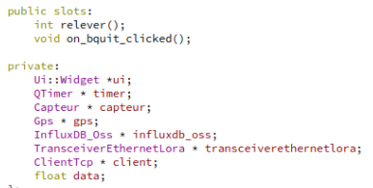
Utilisation de la classe TransceiverEthernetLora
pour valider
l’enregistrement dans les deux bases de données
Évolution de l’IHM test pour l’acquisition puis l’enregistrement.
Extrait de code widget(.h)

Slide 35
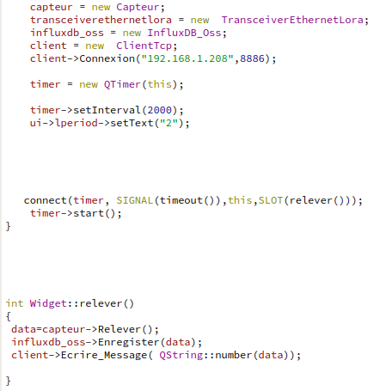
Extrait du code widget(.cpp)
Enregistrement
des données via influxdb_oss
Acquisition des données via la data

Slide 36

Validation de la classe InfluxDB_Oss

Slide 37
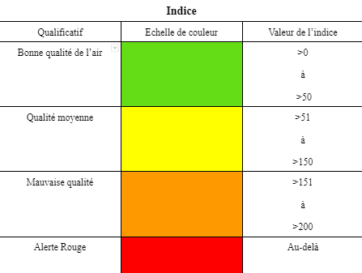
Indice Qualité de l’air

Slide 38
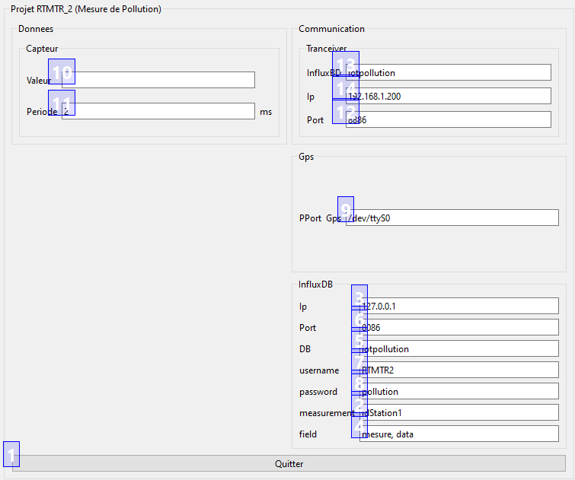
Description de l’IHM
Prototype de l’IHM test pour valider la classe GPS.
Fermer l’application.
Nom du measurement.
Adresse locale du Serveur.
Nom du field.
Nom de la base de données.
Numéro de port.
Identifiant de la base de données.
Mot de passe de la base de données.
Adresse du GPS.
Valeur du Capteur.
Valeur de la Periode.
Numéro de port du ServeurTCP.
Nom de la base de données.
Adresse du ServeurTCP.

Slide 39
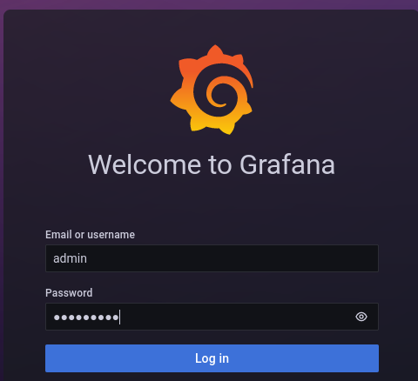
Configuration de Grafana :
Adresse de Grafana.
Page d’identification de Grafana.

Slide 40
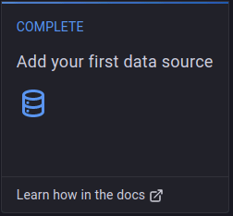
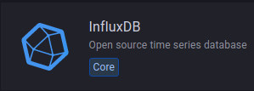
Ajouter une base données
Sélectionner le type de source de données

Slide 41
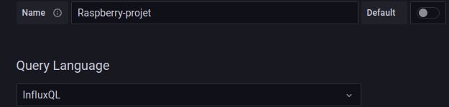
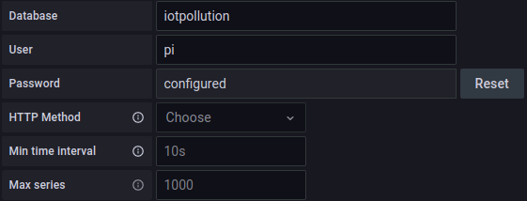
Name correspond au nom du projet.
Query Language correspond au type de langue de programmation qu’on souhaite utiliser.
Database représente la base de données.
User correspond au nom de l’utilisateur.
HTTP Method permet de choisir différentes méthodes.
Min time interval permet de rentrer un interval minimal pour chaque valeurs relevées.
Max series correspond à
la limites de Tables.

Slide 42
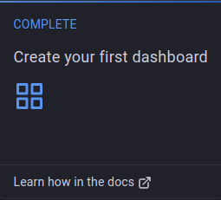
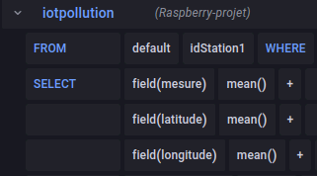
Création d’un Tableau de bord (Dashboard).
iotpollution : Correspond au nom de la base de données.

Slide 43


FROM : Correspond à la Table.
SELECT : permet de sélectionner un Champ.
Min : Rentrer une valeur minimale.
Max : Rentrer une valeur maximale.

Slide 44
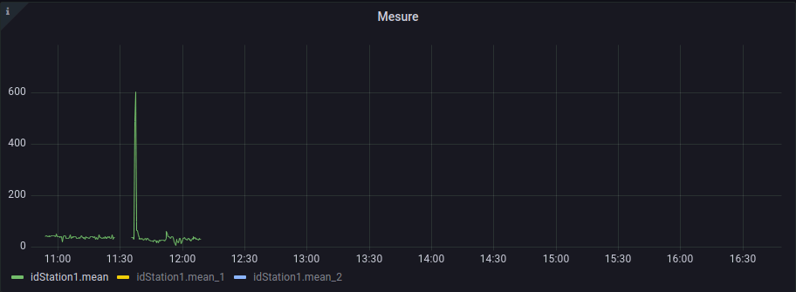
Résultat du Chonogramme :

Slide 45


Envoie des résultats via le Transceiver :

